Slide 1
Aplikasi Estimasi Pajak Kendaraan Berdasarkan STNK Non Progresif
Anida Maghfiraturrahmah - 4518210024
Wisnu Adhitya Latief - 4518210048
Reza Septa Fabian - 4518210061

Slide 2
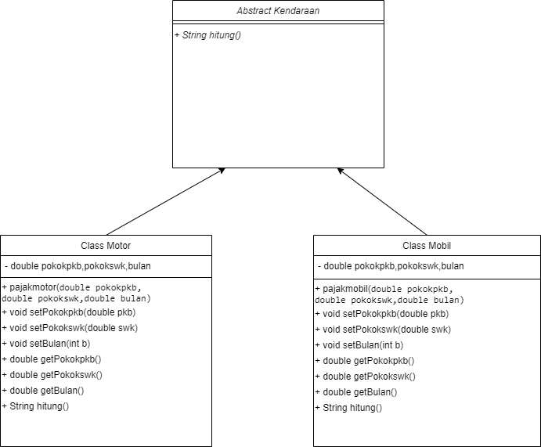
UML

Slide 3
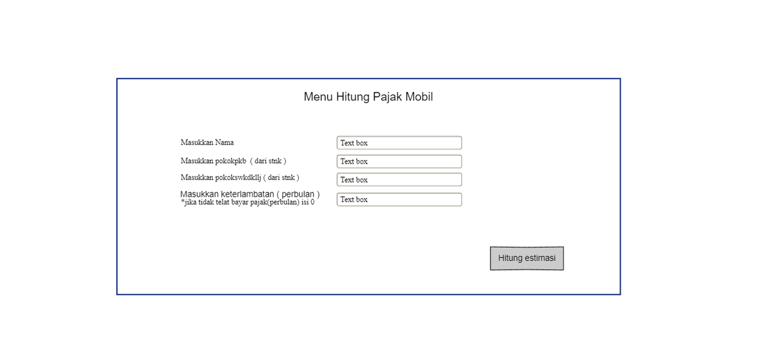
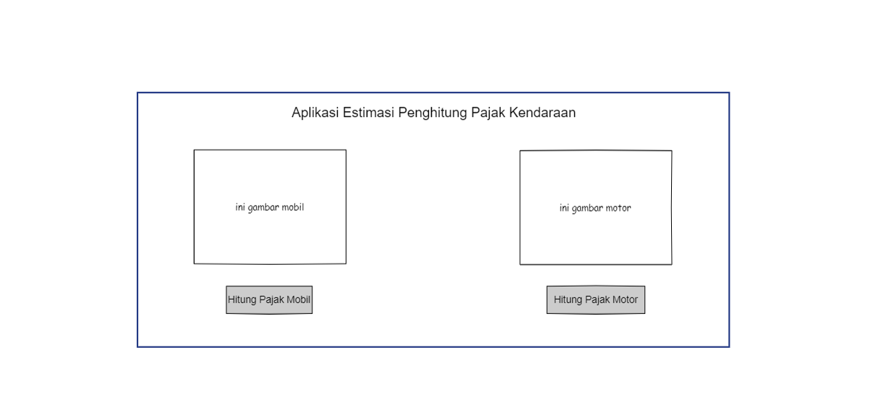

TAMPILAN MOCKUP

Slide 4
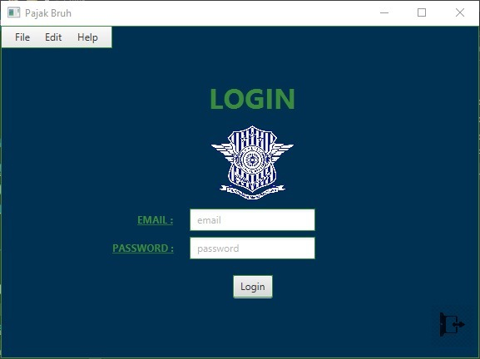
Tampilan GUI - Login

Slide 5
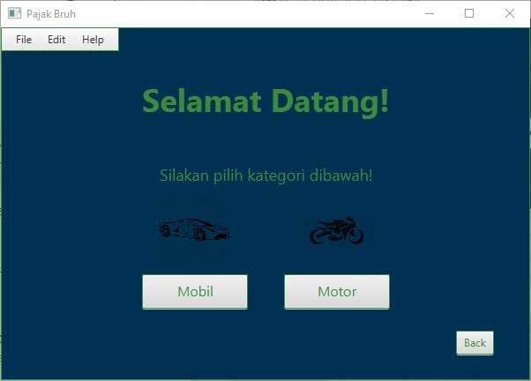
Tampilan GUI - Menu perhitungan

Slide 6
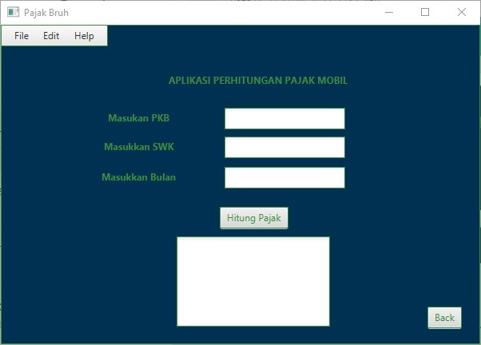
Tampilan GUI - Menu Mobil

Slide 7

Tampilan GUI - Menu Motor

